Slide 1
স্বাগতম

Slide 2
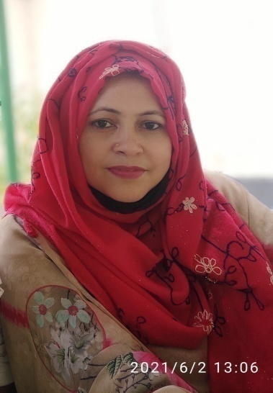
শিক্ষক পরিচিতি
মোছাঃ শিল্পী বানু
সহকারী শিক্ষক (ICT)
আদামদিঘী আদমিয়া ফাজিল মাদ্‌রাসা
আদামদিঘী, বগুড়া ।
মোবাইল নাম্বার - ০১৭৩৫৫১৮৩৪৫
ই-মেইলঃ shilpi692641@gmail.com

Slide 3
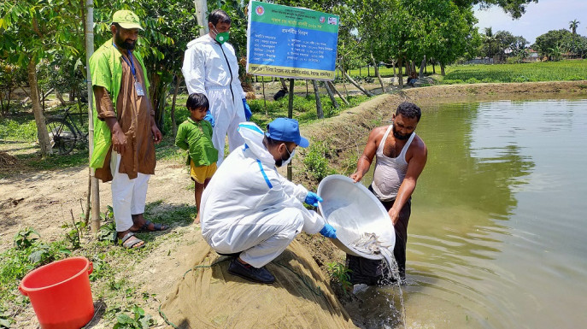
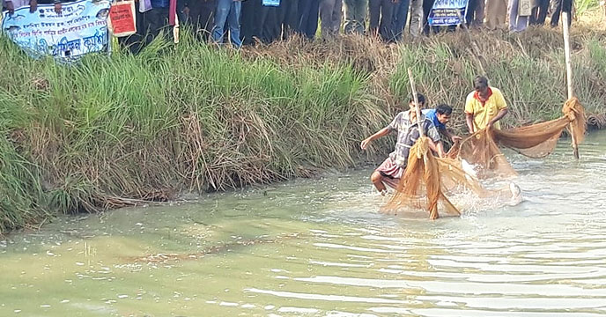
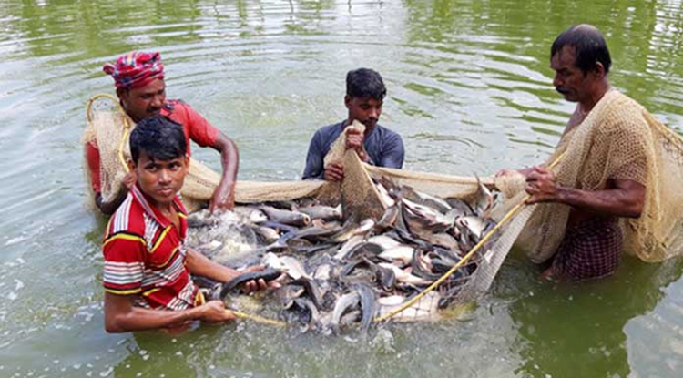
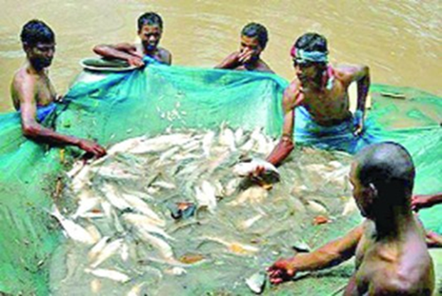

Slide 4
আজকের পাঠ
পুকুরে মাছ চাষ

Slide 5
কৃষি শিক্ষা
নবম শ্রেণি
৩য় অধ্যায়
সময়ঃ ৪০মিঃ

Slide 6
শিখন ফল
১। মাছ চাষ পদ্ধতি বলতে পারবে।
২। পানির গুনাগুন ব্যাখ্যা করতে পারবে।
৩। ভৌত, রাসায়নিক, জৈবিক গুনাগুন বর্ননা
করতে পারবে।

Slide 7
নিরব পাঠ
মাছ চাষ পদ্ধতি সম্পর্কে কিছু ধারনা----
ভূমিকা--বাংলাদেশে মৎস্য চাষ একটি দ্রুত বর্ধনশীল খাত। দেশের মানুষের সিংহভাগ আমিষের চাহিদা পুরন করে এই খাত। আধুনিক উন্নত প্রযুক্তি ব্যবহার ও টেকসই পদ্ধতি অনুসরনের মাধ্যমে এই খাতকে আরো বেশী লাভজনক করা। পুকুরের গভীরতা হবে দেড় থেকে ৩ মিটার। বৈজ্ঞানিক পদ্ধতিতে উত্তমরূপে পুকুর প্রস্তুতির উপর মাছের উৎপাদন ও খামারের লাভ-লোকসান অনেকাংশে নির্ভরশীল। তাই পুকুর অবশ্যই ভালোভাবে প্রস্তুত করে নিতে হবে। এ ক্ষেত্রে লক্ষণীয় বিষয়-পার ও তলা মজবুত করন, আগাছা অপসারন, রাক্ষুসে মাছ ও অবাঞ্চিত প্রজাতির প্রাণী দমন। এ সকল কাজ পুকুর সেচ দিয়ে করাই উত্তম। তবে সেচ দেয়া সম্ভব না হলে, ঔষধ প্রয়োগের মাধ্যমে অবাঞ্চিত মাছ বা প্রাণী দমন করা যায়। সকল প্রজাতির মাছ চাষের ক্ষেত্রেই পুকুরের তলা সমতল হওয়া ভালো।

Slide 8
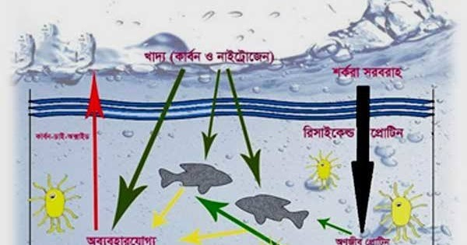
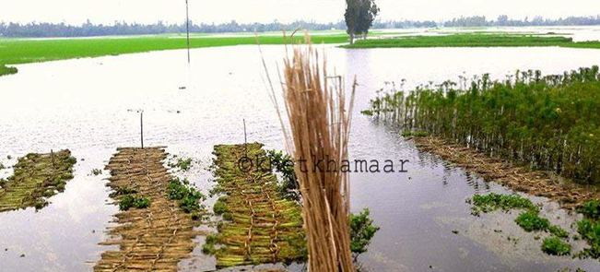
বায়োফ্লক পদ্ধতিতে পানি ব্যবস্থাপনা ও ফ্লক তৈরী করার কলা কৌশল

Slide 9
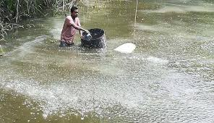
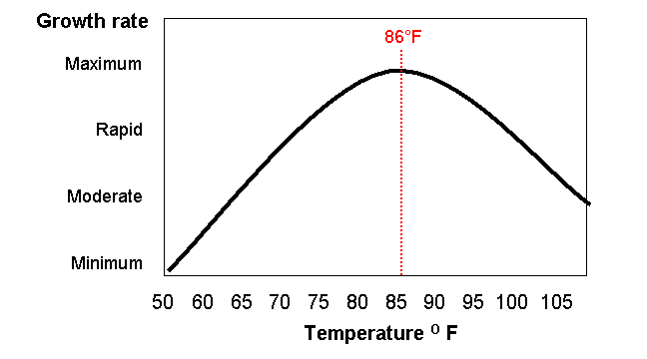
সার প্রয়োগ
তাপমাত্রা

Slide 10
মূল্যায়নঃ
১। পানির গুনাগুন কয়টি ও কি কি?
২। জৈবিক গুন কি?
৩। পানির গভীরতা ও তাপ মাত্রা কত
হওয়া উচিত?

Slide 11
দলীয় কাজ
১। মাছ চাষের জন্য পুকুরে সার প্রয়োগ
বর্ননা কর?

Slide 12
বাড়ির কাজঃ
১। রাক্ষুসে ও অবাঞ্চিত মাছ কিভাবে দুরীকরা যায় বর্ননা কর?

Slide 13
ধ
ন্যবা
দ

